Slide 1

Packet Sniffer
Made By ArcLoyalty

Slide 2

패킷 스니퍼란? ··· 1
소스 코드 분석 ··· 2
환경 설명 ··· 3
실습 ··· 4
마치며 ··· 5
CONTENTS

Slide 3

패킷 스니퍼란?

Slide 4

01 패킷 스니퍼란?
패킷 스니퍼가 무엇입니까?
네트워크 트래픽을 감시하고 분석하는 프로그램

Slide 5
01 패킷 스니퍼 제작 의도
이번 프로그램의 제작 의도는?
간단한 UI로 패킷 스니퍼 구현 및 패킷 커빙 툴 제작 준비

Slide 6
폼 디자인

Slide 7
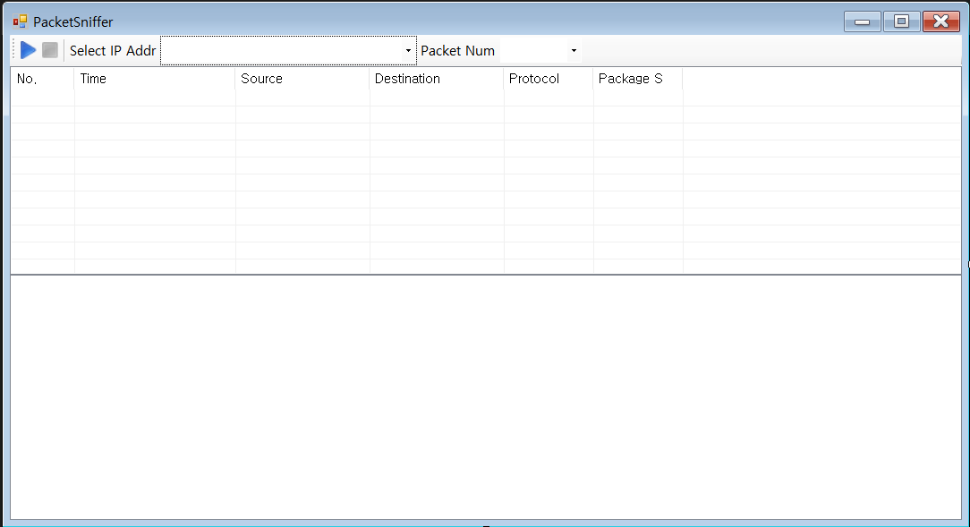
02 디자인
시작 버튼

Slide 8
02 디자인
종료 버튼

Slide 9
02 디자인
네트워크 선택 리스트 뷰

Slide 10
02 디자인
최대 받는 패킷 갯수

Slide 11
02 디자인
패킷의 순번

Slide 12
02 디자인
패킷의 송-수신 시간

Slide 13
02 디자인
출발 주소

Slide 14
02 디자인
도착(목적) 주소

Slide 15
02 디자인
사용한 프로토콜

Slide 16
02 디자인
패킷의 크기

Slide 17
소스 코드 설명

Slide 18
03 이벤트 핸들러 형식
이벤트 핸들러 형식 | 설명
Form1_Load(object sender, EventArgs e) | 폼(프로그램)이 실행될 때 발생하는 이벤트를 제어하는 핸들러 IP를 가져옴
tsbtnStar_Click (object sender, EventArgs e) | [실행] 이미지 아이콘을 클릭할 때 발생하는 이벤트를 제어하는 핸들러 소켓을 열어 네트워크 패킷을 스니핑함
tsbtnStop_Click (object sender, EventArgs e) | [중단] 이미지 아이콘을 더블 클릭할 때 발생하는 이벤트를 제어하는 핸들러 소켓을 닫아 스니핑을 종료함
lvReceivedPackets_Click (object sender, EventArgs e) | lvReceivedPacket 컨트롤을 클릭할 때 발생하는 이벤트를 제어하는 핸들러 프로토콜의 상세 정보를 나타냄

Slide 19
03 사용하는 네임 스페이스
using 키워드를 이용한 필요한 네임스페이스 추가
using System.Net.Sockets
using System.Net

Slide 20
03 enum 변수 추가
enum 변수 추가
Enum
{
TCP = 6,
UDP = 17,
Unkown = -1
}
TCP, UDP 이외의 프로토콜을 전부 Unkown으로 처리함.

Slide 21
03 Form 클래스의 변수 추가
변수 추가
1. private Socket mainSocket
2. private byte[] byteData = new byte[4096];
3. private bool bContinueCapturing = false;
1. 소켓 통신을 스니핑 하기 위한 객체 선언
2. 패킷의 데이터를 저장할 바이트 변수배열을 선언
3. 스니핑의 [시작], [중지] 상태를 담는 bool 변수

Slide 22
03 Form1_Load 이벤트 핸들러
private void Form1_Load(object sender, EventArgs e)
{
this.tscbNum.Text = “100”;
string strIP = null;
IPHostEntry HosyEntry = Dns.GetHostEntry(Dns.GetHostName());
If(HosyEntry.AddressList.Length >0)
{
foreach(IPAddress ip in HosyEntry.AddressList)
{
strIP = ip.ToString();
this.tscbIP.Items.Add(strIP);
}
}
}

Slide 23
03 Form1_Load 이벤트 핸들러
tscbNum.Text = 패킷의 개수를 정해주는 드롭다운리스트 컨트롤의 표시창
Dns.GetHostEntry()메서드를 이용해서 로컬 컴퓨터의 네트워크 정보, 즉 IP 정보를 검색하기 위해 로컬 컴퓨터의 호스트 이름을 지정하고, IP 컬렉션 정보를 IPHostEntry 클래스 개체에 저장한다.
IPHostEntry 클래스 개체에 저장하는 작업에서 얻은 IP 정보를 tscbip 컨트롤에 나타내는 작업을 수행한다.(아까 네트워크 선택 리스트 뷰에 표시할 정보를 나타내주는 것이다.)

Slide 24
03 tsbtnStar_Click 이벤트 핸들러
private void tsbtnStar_Click(object sender, EventArgs e)
{
if(this.tscbIp.Text == “”)
{
MessageBox.Show(“캡쳐할 네트워크 인터페이스를 선택하세요”, 알림, MessageBoxButtons.OK, MessageBoxIcon.Error);
return;
}
try
{
this.tsbtnStart.Enabled = false;
this.tsbtnStop.Enabled = true;
bContineCapturing = true;
}
}

Slide 25
03 tsbtnStar_Click 이벤트 핸들러
[시작] 버튼을 누를때 발생하는 이벤트 핸들러를 조종한다.
네트워크 인터페이스를 선택하는 것을 권고하는 알림이 뜬다.
[시작] 버튼을 비활성화하고, [중지] 버튼을 활성화 시킨다.
[시작], [중지] 상태를 판단해주는 변수의 상태를 변경한다.
Socket 클래스의 개체인 mainSocket을 생성하는 구문으로 Socket() 생성자를 이용하여 선언한다.
mainSocket.Bind() 메서드에 txtcIp 컨트롤에 선택한 IP 주소를 선언하여 소켓을 연결한다.
mainSocket.SetSocketOption() 메서드를 이용하여 스니핑할 프로콜 지원의 수준별(TCP,UDP,IP)로 그룹화한다.
mainSocket.IOControl() 메서드를 이용하여 IOControl Code 열거형으로 컨트롤 코드를 지정하여 Socket의 패킷을 운영하도록 설정

Slide 26
03 tsbtnStar_Click 이벤트 핸들러
8. mainSocket.BeginReceive()메서드를 이용하여 연결된 Socket에서 데이터를 비동기적으로 받기 시작한다. Socket에 데이터가 들어오면 비동기적으로 받기 시작한다. Socket에 데이터가 들어오면 비동기적으로 OnReceive() 메서드가 호출된다.

Slide 27
03 Socket.SetSocketOption() 메서드
멤버 이름 | 설명
SocketOptionLevel | 소켓 옵션 수준 의미
SocketOptionName | 구성 옵션 이름을 정의
Boolean | Socket의 동작을 결정

Slide 28
03 SocketOptionLevel의 열거형
멤버 이름 | 설명
IP | Socket 옵션은 IP 소켓에만 적용
IPv6 | Socket 옵션은 IPv6 소켓에만 적용
Socket | Socket 옵션이 모든 소켓에 적용
TCP | Socket 옵션이 TCP 소켓에만 적용
UDP | Socket 옵션이 UDP 소켓에만 적용

Slide 29
03 SocketOptionName의 열거형
멤버 이름 | 설명
HeaderIncluded | 나가는 데이터그램의 IP헤더를 응용 프로그램에서 제공할지를 표시 (패킷 스니퍼에서 많이 쓰이는 멤버)

Slide 30
03 Socket.IOControl() 메서드
멤버 이름 | 설명
IOControlCode | 수행할 작업의 컨트롤 코드를 지정하는 IOControlCode 값
optionValue | 해당 작업에 필요한 입력 데이터를 포함하는 Byte 형식의 배열
optionOutValue | 해당 작업에서 반환된 출력 데이터를 포함하는 Byte 형식의 배열

Slide 31
03 IOControlCode의 열거형
멤버 이름 | 설명
ReceiveAll | 네트워크에서 모든 IPv4 패킷을 받을 수 있도록 설정 (모든 패킷을 받아야하는 패킷 스니퍼의 특성상 반드시 써야함)

Slide 32
03 Socket.BeginReceive() 메서드
멤버 이름 | 설명
Buffer | 받은 데이터에 대한 저장소의 위치인 byte 형식의 배열
Offset | 받은 데이터를 저장하기 위한 buffer 매개변수의 위치 (0부터 시작)
Size | 받을 바이트 수
SocketFlags | SocketFlags 값의 비트 조합
AsyncCallback | 작업이 오나료되었을 때 호출할 메서드를 참조하는 AsyncCallback 대리자
state | 수신 작업에 대한 정보가 들어 있는 사용자 정의 체계

Slide 33
03 SocketOptionName의 열거형
멤버 이름 | 설명
None | 이 호출에 대해 플래그는 사용하지 않음

Slide 34
03 tsbtnStop_Click 이벤트 핸들러
private void tsbtnStop_Click(object sender, EventArgs e)
{
this.tsbtnStar.Enabled = true;
this.tsbtnStop.Enabled = false;
bContinueCapturing = false;
mainSocket.Close();
}
소켓을 닫아서 스니핑을 종료하고, [시작],[중지] 버튼의 활성화 상태를 바꾸고 [시작],[중지] 상태를 담는 변수에 지금의 상태를 담는다.

Slide 35
03 lvReceivedPackets_Click 이벤트 핸들러
private void lvReceivedPackets_Click(object sender, EventArgs e)
{
this.tvPacketDetail.Nodes.Clear();
tvPacketDetail.Nodes.Add(
this.lvReceivedPackets.SelectedItems[0].SubItems[6].Text);
for(int n=7;n<19;n++)
{
tvPacketDetail.Nodes[0].Nodes.Add(
this.lvReceivedPackets.SelectedItems[0].SubItems[n].Text);
}

Slide 36
03 lvReceivedPackets_Click 이벤트 핸들러
if (this.lvReceivedPackets.SelectedItems[0].SubItems[4].Text == "TCP")
{
tvPacketDetail.Nodes.Add(this.lvReceivedPackets.SelectedItems[0].SubItems[19].Text);
for (int n = 20; n < 28; n++)
{
tvPacketDetail.Nodes[1].Nodes.Add(this.lvReceivedPackets.SelectedItems[0].SubItems[n].Text);
}
}
else if (this.lvReceivedPackets.SelectedItems[0].SubItems[4].Text == "UDP")
{
for (int n = 20; n < 24; n++)
{
tvPacketDetail.Nodes[1].Nodes.Add(this.lvReceivedPackets.SelectedItems[0].SubItems[n].Text);
}
}
this.tvPacketDetail.ExpandAll();
}

Slide 37
03 lvReceivedPackets_Click 이벤트 핸들러
IP헤더의 상세 정보를 tvPacketDetail 컨트롤에 나타내는 구문으로 for 문을 이용하여 lvReceivedPackets 컨트롤에 숨겨져 저장된 7~19번째 컬럼의 값을 가져온다.
TCP 헤더의 상세 정보를 tvPAcketDetail 컨트롤에 나타내는 구문으로 20~28번째 숨어있는 칼럼의 값을 forr문으로 가져온다.
lvReceivedPackets 컨트롤에 20~24번째 숨겨져 있는 UDP 헤더의 상세 정보를 가져오는 작업을 수행한다.

Slide 38
환경 설명

Slide 39
04 환경 설명
아직 파일이 완성이 되지 못했습니다.

Slide 40
실습

Slide 41
05 실습 설명
실습 파일을 다 정리하지 못하여 업데이트 하겠습니다.

Slide 42
감사합니다.

